Slide 1
Feign:负载均衡
英 /feɪn/
Feign是Netflix开发的声明式、模板化的HTTP客户端， Feign可以帮助我们更快捷、优雅地调用HTTP API。

Slide 2
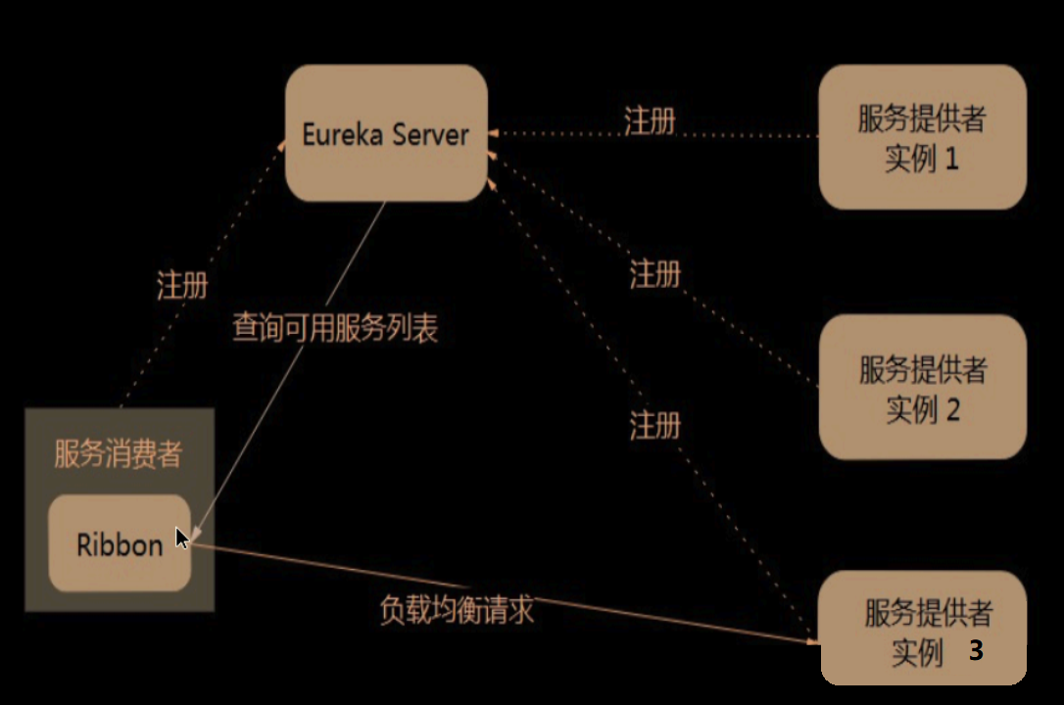
作用范围:
Feign

Slide 3
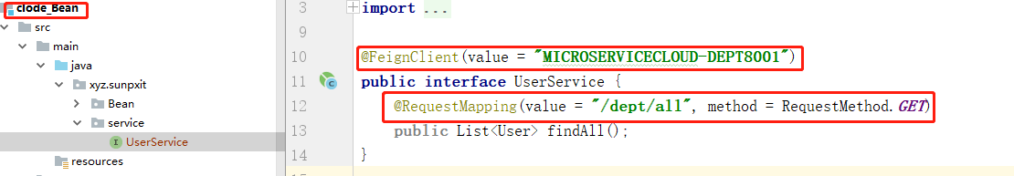
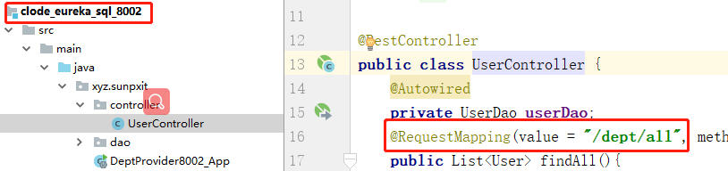
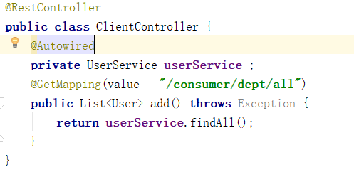
依赖:
<dependency>
<groupId>org.springframework.cloud</groupId>
<artifactId>spring-cloud-starter-feign</artifactId>
</dependency>
接口所在的子项目中依赖
本工程本工程继续用Ribbon依赖
底层还是依赖Ribbon只是换一种Java程序员更熟悉的面向接口编程
注册进Eureka
eureka:
client:
register-with-eureka: false
service-url:
defaultZone: http://eureka7001.com:7001/eureka/,http://eureka7002.com:7002/eureka/,http://eureka7003.com:7003/eureka/
编写:接口
调用接口

